Slide 1
KA122 - Mobilita učiacich sa a zamestnancov v OVP Projekt: Odbornosť a zručnosť Prijímateľ projektu: Stredná odborná škola dopravná
Rosinská 3126/2 01008 Žilina Miesto pobytu: AUTO EŠPANDR, autoservis
Praha 10, Daliborova 834/20, 102 00 Praha 15, Česká republika Dátum pobytu: 01.05 – 12.05-2023
Účastník: Jakub Janík
Za obsah zodpovedá autor a Európska komisia ani národná agentúra nenesú zodpovednosť za použitie týchto informácií

Slide 2
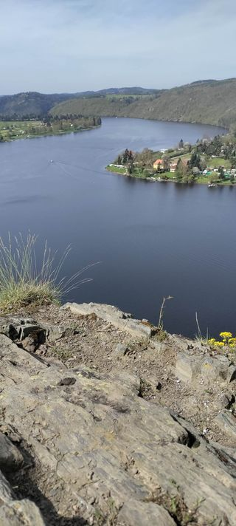
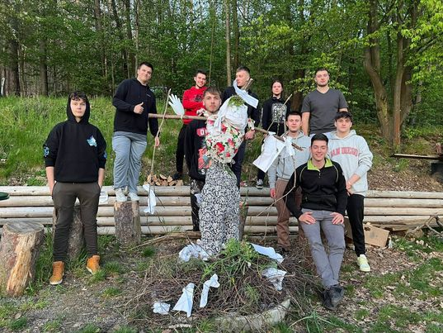
1.5. Pondelok
Ráno sme sa vydali na vyhliadku v okolí hotela.
Z vyhliadky bol pekný výhľad na Vltavu a okolitú krajinu.
Vrátili sme sa pred obedom.
Po obede sme sa išli prejsť pešo po blízkom okolí hotela.
Po návrate sme mali možnosť vyskúšať pedalboardy a plávali sme na vode.
Večer sme upaľovali čarodejnice.
Moment dňa: Prechádzka na vyhliadku

Slide 3
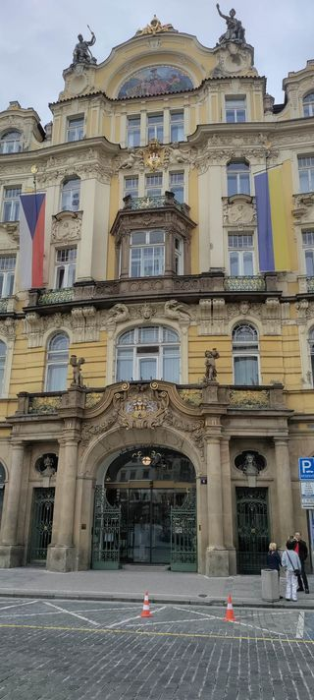
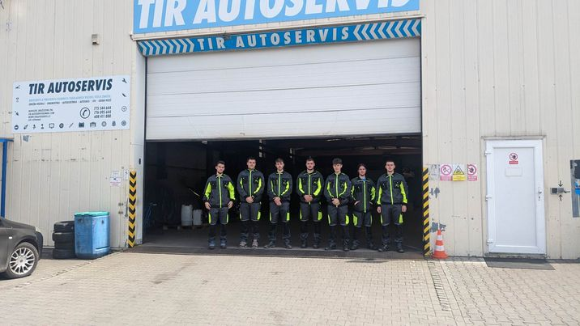
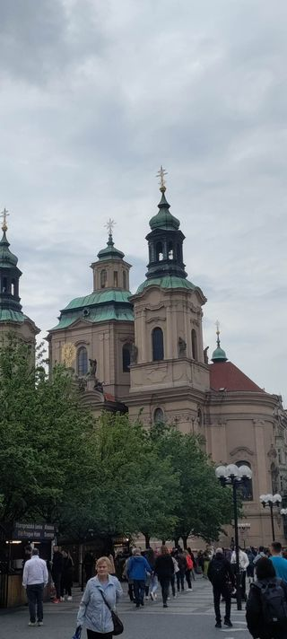
2.5. Utorok
Ráno sme prišli do autoservisu a spoznali sme sa s majstrom, ktorý nám ukázal dielne a výbavu.
Prišlo auto, ktoré sme skontrolovali či je niekde skorodované a potom sme pracovali s diagnostikou, na ktorej sme zistili chybu v škrtiacej klapke motora, ktorú sme aj následne vymenili.
Po praxi sme išli do Prahy.
Videli sme peknú architektúru, Vaclavské námestie, Orloj, Karlov most a Vltavu.
Boli sme na vyhliadkovom autobuse, kde som sa dozvedel veľa informácií, ale najviac ma zaujalo, že v Prahe bolo najviac požiarov aj povodní na svete.
Moment dňa: Jazda po Prahe

Slide 4
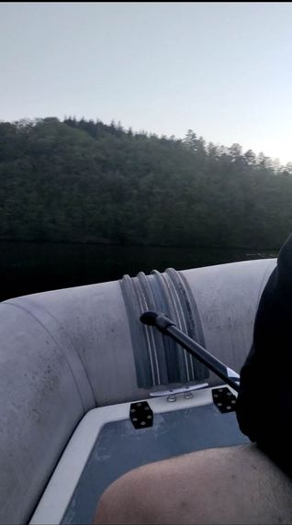
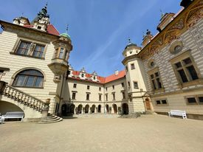
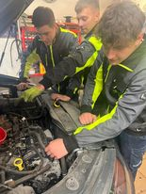
3.5. Streda
Na praktické vyučovanie nám hneď prišlo auto, ktoré vydávalo klepkajúce zvuky, po prejazde cez nerovnosti v našom prípade to znamenalo zlé spodné čapy a horné uloženie tlmičov.
Do vedľajšej dielne ešte k tomu prišlo auto bez oleja, ktorému sa pri diagnostike problému pretočili ojnične ložiska a zadrel sa motor.
Bolo to pre nás niečo nové. Videli sme zánik auta v priamom prenose.
Po prestávke sme opravovali zavarené hrdzavé brzdy.
Po praktickom vyučovaní sme išli do zámku Konopište a do Wellnesu Čapí hnízdo.
Keď sme sa vrátili na hotel sme sa išli previesť na motorovom člne.
Moment dňa: Jazda na motorovom člne

Slide 5
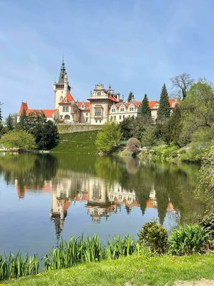
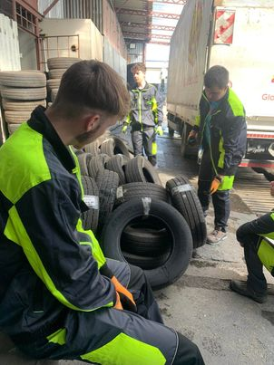
4.5. Štvrtok
Ráno na praktickom vyučovaní sme ukladali pneumatiky podľa rozmerov
Následne sme išli k autu, ktoré neprešlo emisnou kontrolou čo pre nás znamenalo odpojenie všetkých lambda sond tepelných snímačov a výmenu filtra pevných časti
Po praktickom vyučovaní sme išli do Pruhonickeho parku
Na hoteli sme sa boli previesť na šlapadlách a večer sme opekali a spievali
Moment dňa: Pruhonický park

Slide 6
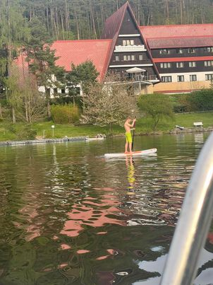
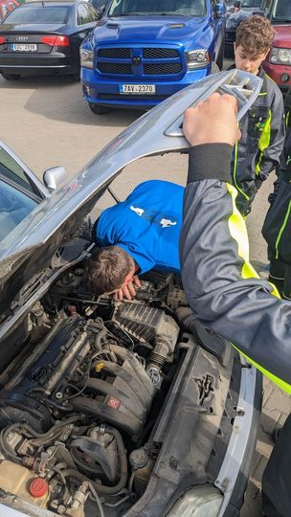
5.5. Piatok
Ráno na praktickom vyučovaní sme pomáhali majstrovi odpojiť všetky elektrické zapojenia, všetky sústavy a snímače, kvôli výmene motora na ktorom praskla hlava.
Keď sme od motora odstrojili všetko, tak sme ho vytiahli a auto pripravili na montáž nového.
Bola to pre mňa nová skúsenosť.
Po návrate na hotel sme išli na loď a na šlapadlá.
Moment dňa: Plávanie na šlapadlách

Slide 7
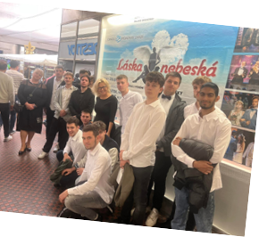
6.5. Sobota
Išli sme do divadla Broadway, boli sme slušne oblečení v košeliach a rifliach.
Dorazili sme o niečo skôr, tak sme sa boli prejsť.
Niekoľko minút pred začatím divadelného predstavenia Láska nebeská sme sa vrátili a išli sme sa usadiť.
Sedeli sme na balkóne, z ktorého sme mali pekný výhľad na javisko a celé divadelné dianie.
Divadelné predstavenie som si užil, myslím si, že bolo veľmi dobre zahraté, herci boli výborní aj s menšími technickými chybami.
Divadelné predstavenie som si užil.
Moment dňa: Divadelné predstavenie

Slide 8
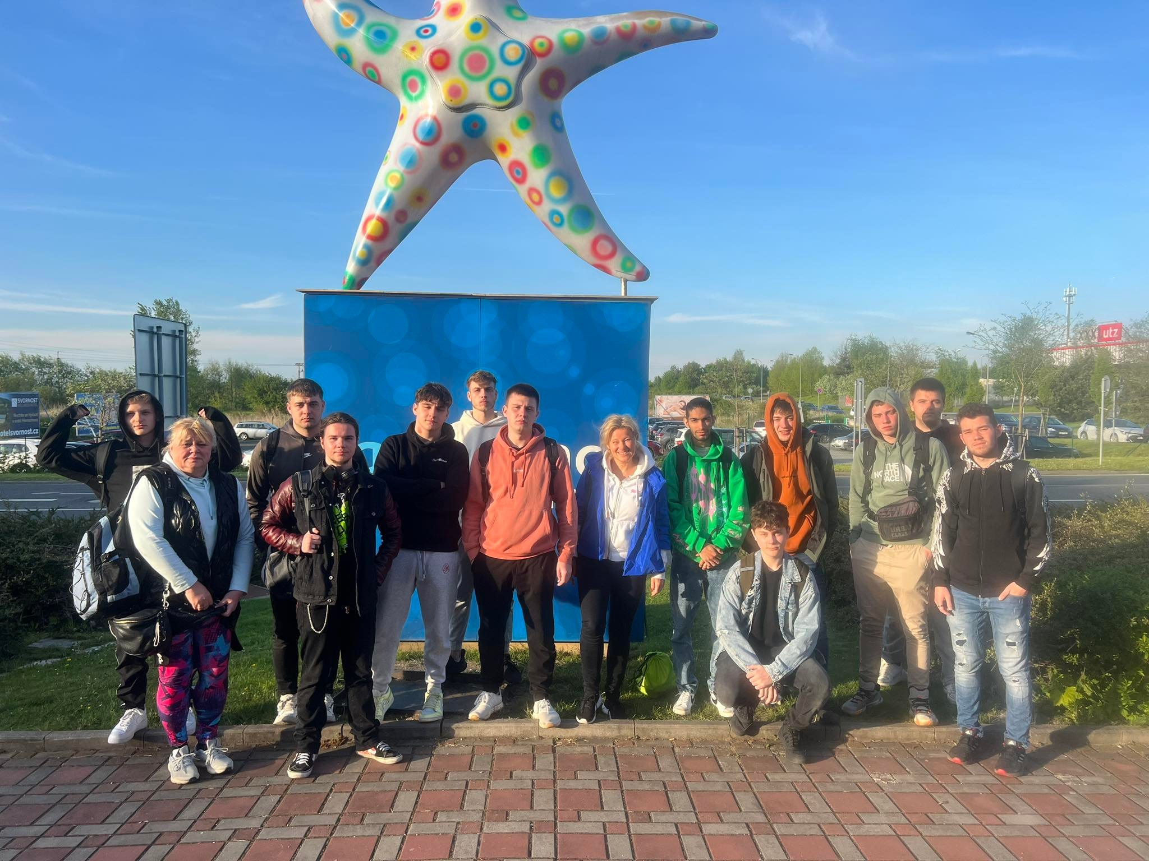
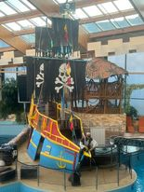
7.5. Nedeľa
Dnes sme boli v aquaparku aquaplace.
Vyskúšali sme všetky tobogany.
Najviac zo všetkých vecí som si užil divokú rieku.
Prvýkrát som bol v saune, bola to moja premiéra. Najprv som nemal moc pozitívny názor na sauny prišlo mi to nepríjemné. Ale keď som tam naozaj bol tak to nebolo až tak nepríjemné a zistil som že to nakoniec nieje až tak zlé a že je to uvoľňujúce.
Celý deň v aquaparku som si užil zmenil som názor na sauny.
Moment dňa: Splavovanie po divokej rieke

Slide 9
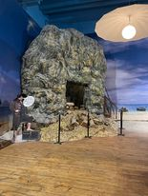
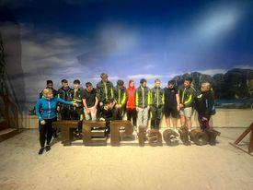
8.5. Pondelok
Dnes sme boli v areáli Tep factor.
Tep factor funguje na rovnakom princípe ako Pevnosť Boyard.
Museli sme spĺňať rôzne úlohy, prechádzať prekážkové dráhy a spoločne rozmýšľať nad riešením rôznych hádaniek alebo prechádzaním spoločne rôznych prekážok.
Večer sme opekali špekačky pri hudbe s gitarou.
Moment dňa: Aktivity v Tep faktore

Slide 10
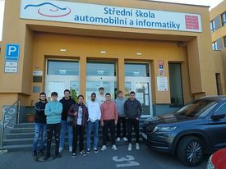
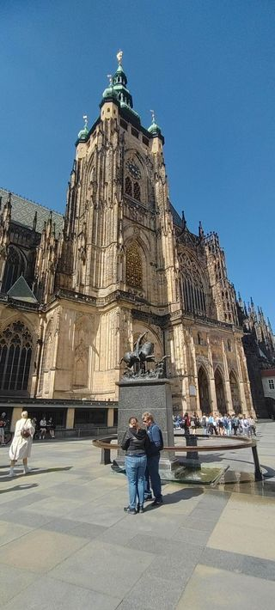
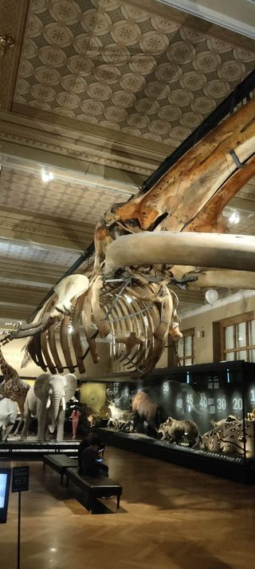
9.5. Utorok
Dnes sme išli do Střední školy automobilní a informatiky, Národného múzea a Pražskeho hradu.
Zástupca riaditeľa nám ukázal rôzne učebne a vysvetlil školský systém s dochádzkou.
Technika v škole bola podľa mňa veľmi nová. Celá škola bola moderná.
V múzeu sa mi páčila architektúra múzea.
Ďalšia vec čo sa mi tam páčila bola kostra veľryby a architektúra rôznych budov vymodelovaných ako makety pred postavením reálnej budovy.
Z národného múzea sme išli pešo cez Vaclavské námestie a Karlov most ku Pražskému hradu
Moment dňa: Návšteva Národného múzea

Slide 11
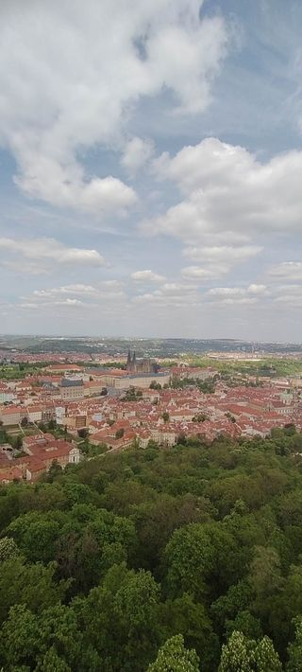
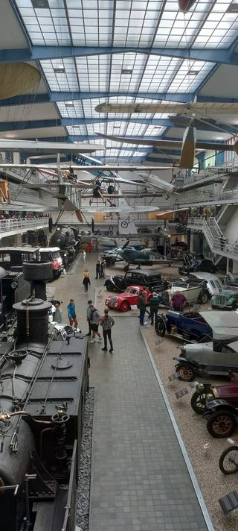
10.5. Streda
Dnes sme navštívili dielne střední školy automobilní a informatiky, Technické múzeum a Petřín.
Dielne boli technicky vyspelé mali rôzne oddelenia pre karosárov a lakérov.
Na dielni mali niekoľko áut ktoré im darovali niektoré značky ako dari na ktorých sa žiaci môžu učiť opravovať.
V Technickom múzeu bola v skratke všetka história strojov a techniky z celého Československa.
Všetko bolo pekne usporiadané od najstaršieho po najnovšie.
Našli sme aj oddelenie modelov historických budov alebo mostov.
Na Petřín sme sa vyviezli lanovkov a v Peřína bol výhľad na celú Prahu.
Moment dňa: Prehliadka Technického múzea

Slide 12
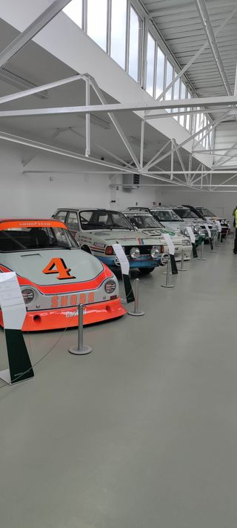
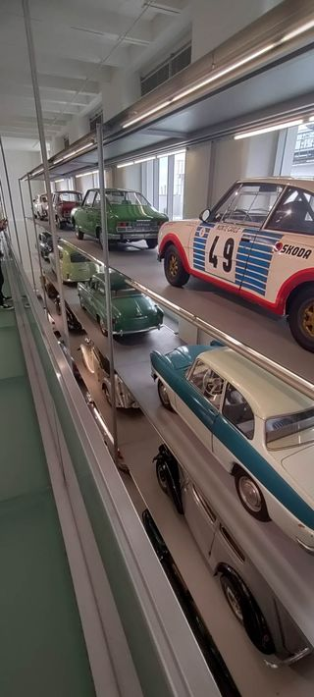
11.5. Štvrtok
Dnes sme navštívili Múzeum Škoda.
Mali sme sprievodcu ktorý nám vsvetlil celú históriu škody a vysvetlil čo sa v časoch vývoju značky dialo.
Sprievodca nás zaviedol aj do zavodu Škoda kde nám ukázal hali kde sa vyrábali vonkajšie plechy a zváračskú halu a zistil som že každý môže pracovať v takejto práci lebo takmer všetko robia za ľudí roboti.
Moment dňa: Návšteva zavodu Škoda

Slide 13
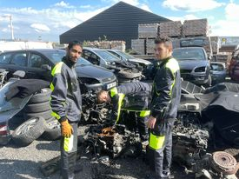
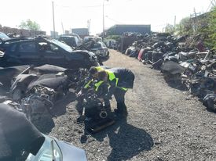
12.5. Piatok
Prišli sme na vrakovisko Ford, kde sme sa zorientovali a stretli s hlavným majstrom, ktorý nám dal ford transit a pár motorov na rozobratie.
Rozdelili sme sa na niekoľko skupín a rozdelila sa nám aj práca.
Začali sme rozoberať motory. Hľadali sme skrutky, ktoré držali uchytenú prevodovku ku motoru a odstraňovali sme všetko čo nám zavadzalo.
Podarilo sa nám oddeliť dve prevodovky od dvoch motorov.
Moment dňa: Rozoberanie motorov

Slide 14
Záverečné zhrnutie
Na erazme som sa naučil orientovať v hustej doprave. Naučil som sa cestovať metrom a aj električkou.
Zlepšil som sa v českom jazyku a zlepšil som si aj český prízvuk.
Nadobudol som skúseností ohľadom demontáže a opravy bŕzd a motora. Keď sme rozoberali motor som sa naučil vybrať a rozobrať takmer všetky súčiastky a potrubia čo sa nachádzajú v motorovom priestore.
Spoznal som sa s ľuďmi zo školy, s ktorými by som sa ani nestretol keby nejdem na erazmus.
Majstri boli veľmi priateľský a veľa nás naučili, chceli nás naučiť všetky skúsenosti čo mali a všetky triky čo im uľahčovali prácu.
Myslím si že mi tento erazmus veľmi pomohol a posunul ma o niečo ďalej v zlepšovaní samého seba.
Som rád a vďačný že som sa mohol zúčastniť tohto erazmu.

